Slide 1

AI 芯片
— AI 计算体系
AI 芯片指标
ZOMI

Slide 2
Talk Overview
AI 计算体系
深度学习计算模式
计算体系与矩阵运算
AI 芯片基础
通用处理器 CPU
从数据看 CPU 计算
通用图形处理器 GPU
AI专用处理器 NPU/TPU
计算体系架构的黄金10年

Slide 3
Talk Overview
AI 计算体系与矩阵运算
Key Metrics – AI芯片关键指标
Bit Width – 比特位数
Matrix Multiplication – 矩阵运算
Specialized Hardware – 专用硬件

Slide 4
算力单位

Slide 5
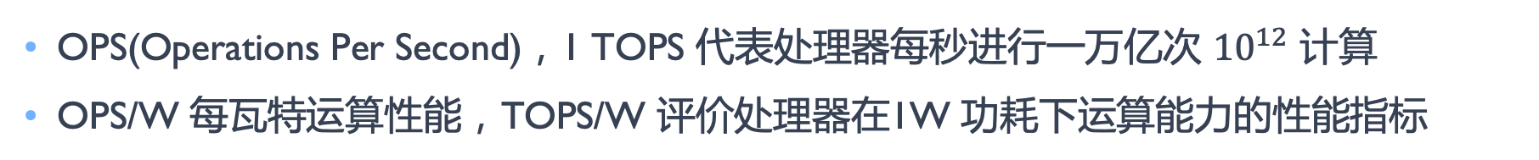
算力单位
OPS
OPS(Operations Per Second)，1 TOPS 代表处理器每秒进行一万亿次 ${10}^{12}$ 计算
OPS/W 每瓦特运算性能，TOPS/W 评价处理器在1W 功耗下运算能力的性能指标
MACs
Multiply–Accumulate Operations，乘加累积操作。1MACs包含一个乘法操作与一个加法操作，~2FLOPs，通常MACs与FLOPs存在一个2倍的关系。
MAC
FLOPs

Slide 6
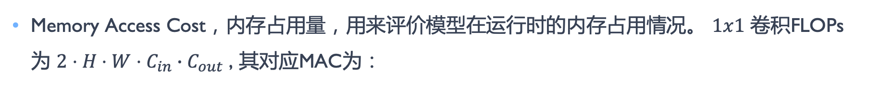
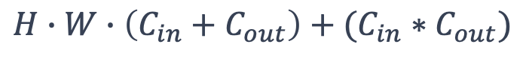
算力单位
FLOPs
Floating Point Operations，浮点运算次数，用来衡量模型计算复杂度，常用作神经网络模型速度的间接衡量标准。对于卷积层而言，FLOPs的计算公式如下：
$$FLOPs=2∙H∙W∙C_{in}∙K∙K∙C_{out}$$
MAC
Memory Access Cost，内存占用量，用来评价模型在运行时的内存占用情况。 $1x1$ 卷积FLOPs为 $2⋅H⋅W⋅C_{in}∙C_{out}$ , 其对应MAC为：
$$H∙W∙\left(C_{in}+C_{out}\right)+(C_{in}∗C_{out})$$
OPS
MACs

Slide 7
AI 芯片关键指标 Key Metrics

Slide 8
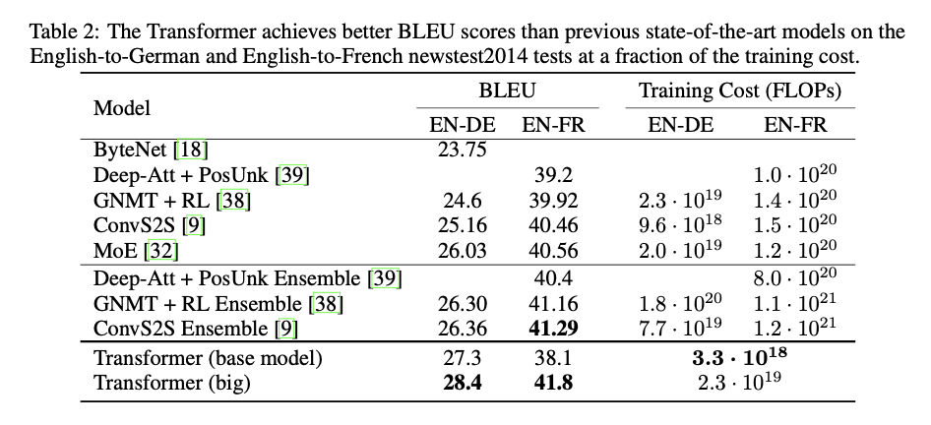
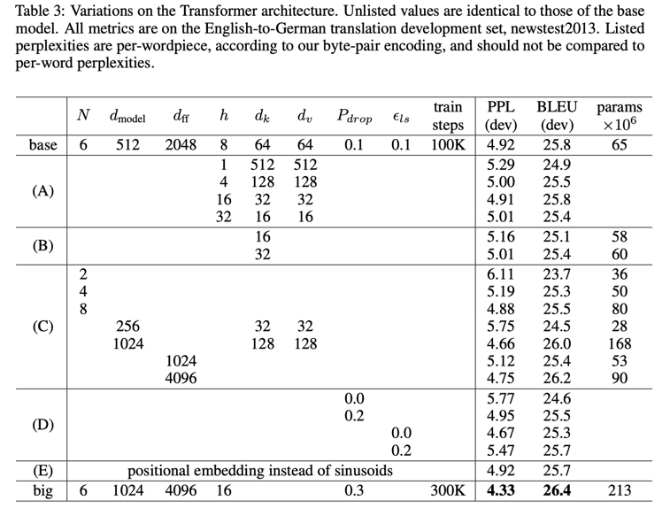
Key Metrics I
精度 Accuracy
计算精度 (FP32/FP16 etc.)
模型结果精度 (ImageNet 78%)
吞吐量 Throughput
高维张量处理 (high dimension tensor)
实时性能 (30 fps or 20 tokens)
时延 Latency
交互应用程序 (TTA)
能耗 Energy
系统价格 System Cost
易用性 Flexibility

Slide 9
Key Metrics II
精度 Accuracy
吞吐量 Throughput
时延 Latency
能耗 Energy
IOT 设备有限的电池容量
数据中心液冷等大能耗
系统价格 System Cost
硬件自身的价格 $$$
系统集成上下游全栈等成本
易用性 Flexibility
衡量开发效率和开发难度

Slide 10
AI加速器的关键设计点
提升吞吐量 Increase Throughput 和降低延时 Reduce Latency
低延时 Low Latency 和 Batch Size 之间 Tradeoff

Slide 11
AI加速器的关键设计点：MACs
去掉没有意义的 MACs
增加对稀疏数据的硬件结构 sparse data
控制流控制和执行 control flow
节省时钟周期 save cycles
降低每次 MAC 的计算时间
增加时钟频率 clock frequency
减少指令开销 instruction overhead

Slide 12
AI加速器的关键设计点： PE, Processing Elements
增加 PE 的核心数量
更多的 MACs 并发 (parallel)
使用更高纳米制程，增加 PE 的面积密度 (area density)
增加 PE 的利用率 utilization
将计算负载尽可能分配到不同 PE (distribute workload)
均衡 PE 之间计算负载 (balance workloads)
合适的内存带宽有效降低空闲时钟周期 (reduce idle cycles)

Slide 13

Question ?
AI芯片的关键指标里面有吞吐量 Throughput 和时延 Latency，这个主要是由什么产生的吗？
AI芯片的关键设计点是 MACs 和 PE，感觉这个主要是针对提升单个核心的计算能力吗？

Slide 14
计算性能仿真
Performance(ops/sec)
MAC/Cycle
Step1: max workload parallelism
Step2: max dataflow parallelism
Peak
Performance
Number of PEs (Theoretical Peak Performance)
Operational intensity(ops/byte)
MAC/data
https://arxiv.org/abs/1807.07928

Slide 15
计算性能仿真
Performance(ops/sec)
MAC/Cycle
Bandwidth(BW)
Bounded
Compute
Bounded
Peak
Performance
Number of PEs (Theoretical Peak Performance)
BW to PEs
Operational intensity(ops/byte)
MAC/data
optimal
https://arxiv.org/abs/1807.07928

Slide 16
计算性能仿真
MAC/Cycle
Step1: max workload parallelism
Step2: max dataflow parallelism
Peak
Performance
Number of PEs (Theoretical Peak Performance)
step3: PEs under a finite PE array size
step4: PEs under fixed PE array dimension
step5: PEs under fixed storage capacity
MAC/data
https://arxiv.org/abs/1807.07928

Slide 17
计算性能仿真
MAC/Cycle
Step1: max workload parallelism
Step2: max dataflow parallelism
Peak
Performance
Number of PEs (Theoretical Peak Performance)
step3: PEs under a finite PE array size
step4: PEs under fixed PE array dimension
step5: PEs under fixed storage capacity
step6: lower PE utilization due to insufficient average BW
step7: lower PE utilization due to insufficient BW
MAC/data
Workload operational intensity
https://arxiv.org/abs/1807.07928

Slide 18
计算性能仿真
Step | Constraint | Type | New Performance Bound | Reason for Performance Loss
1 | Layer Size and Shape | Workload | Max workload parallelism | Finite workload size
2 | Dataﬂow loop nest | Architectural | Max dataﬂow parallelism | Restricted dataﬂow mapping space by deﬁned by loop nest
3 | Number of PEs | Architectural | Max PE parallelism | Additional restriction to mapping space due to shape fragmentation
4 | Physical dimensions of PEs array | Architectural | Number of active PEs | Additional restriction to mapping space due to shape fragmentation for each dimension
5 | Fixed Storage Capacity | Architectural | Number of active PEs | Additional restriction to mapping space due to storage of intermediate data (de- pends on dataﬂow)
6 | Fixed Data Bandwidth | Microarchitectural | Max data bandwidth to active PEs | Insufﬁcient average bandwidth to active PEs
7 | Varying Data Access Patterns | Microarchitectural | Actual measured performance | Insufﬁcient instant bandwidth to active PEs
https://arxiv.org/abs/1807.07928

Slide 19
AI芯片的设计目标 I
降低功耗
减少 each MAC 功耗
避免无效 MACs 计算
减少耗能的数据格式搬运 >> 数据重用
芯片功耗的降低受到散热的影响
MACs 并行计算的吞吐提升会增加功耗
Operation | Energy(pJ)
8b Add | 0.03
16b Add | 0.05
32b Add | 0.1
16b FP Add | 0.4
32b FP Add | 0.9
8b Multiply | 0.2
32b Multiply | 3.1
16b FP Multiply | 1.1
32b FP Multiply | 3.7
32b SRAM Read | 5
32b DRAM Read | 640

Slide 20
Key Metrics 与计算体系思考 I
精度 Accuracy
能够处理各类型的无规则数据 >> 异构平台
能够应对复杂网络模型结构 >> 计算冗余性
吞吐量 Throughout
除了峰值算力，看 PE 的平均利用率 >> 负载均衡
SOTA网络模型的运行时间 >> MLPerf
时延 Latency
通信时延对 MACs 的影响 >> 优化带宽
Batch Size 大小与内存大小 >> 多级缓存设计

Slide 21
Key Metrics 与计算体系思考 II
能耗 Energy
执行SOTA网络模型时候 Ops/W >> 部署场景
内存读写功耗 (e.g., DRAM) >> 降低能耗
系统价格 System Cost
片内多级缓存 Cache 大小 >> 内存设计
PE 数量、芯片大小、纳米制程 >> 电路设计
易用性 Flexibility
对主流AI框架支持度 (PyTorch) >> 软件栈

Slide 22



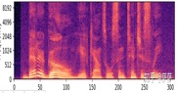






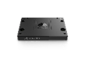


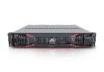
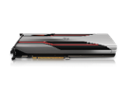


AI 芯片主要指标
行业应用
自动驾驶
姿态识别
三维重建
自然语言处理
音频信号识别
应用使能
ModelArts
华为云服务
MindX SDK
昇腾行业SDK
操作系统
鸿蒙
Harmony OS
Android OS
Linux OS
AI开源框架
MindSpore
全场景深度学习框架
异构驱动
CANN
统一异构驱动架构，释放硬件澎湃算力
端(IOT)
边(基站)
云
华为硬件

Slide 23
AI 芯片主要指标
AI 芯片不仅仅作为一款硬件，更是对客户、应用提供全栈的解决方案，包括 SDK、集群管理、AI框架、AI编译器、AI驱动和通信、硬件IC产品化，最后才是AI芯片。而 AI 芯片中最重要的指标有：
精度 Accuracy：决定是否能够解决具体的 AI 业务和深度学习模型；
功耗 Energy：决定 AI 芯片对应产品形态具体部署在端侧、边侧还是云测；
时延和吞吐 Latency & throughput：决定 AI 芯片主要性能，是否计算得足够快；

Slide 24
Reference
https://en.wikipedia.org/wiki/Apple_M1
https://www.sciencedirect.com/science/article/pii/B9780127345307500118
Base-Reconfigurable Segmented Logarithmic Quantization and Hardware Design for Deep Neural Networks
Eyeriss v2: A Flexible Accelerator for Emerging Deep Neural Networks on Mobile Devices

Slide 25
Notes:
25

